Slide 1
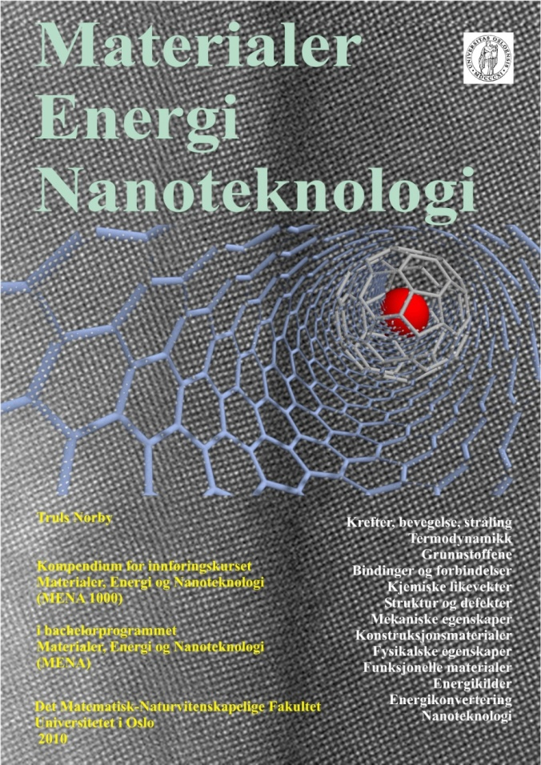
MENA 1000; Materialer, energi og nanoteknologi
Oppsummering
Truls Norby
Kjemisk institutt/
Senter for Materialvitenskap og Nanoteknologi (SMN)
Universitetet i Oslo
FERMiO, Forskningsparken
Gaustadalleen 21
NO-0349 Oslo
truls.norby@kjemi.uio.no

Slide 2

Hva er et materiale?
Et materiale er et fast stoff
som kan brukes til noe

Slide 3
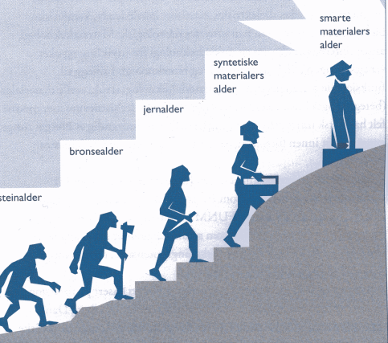
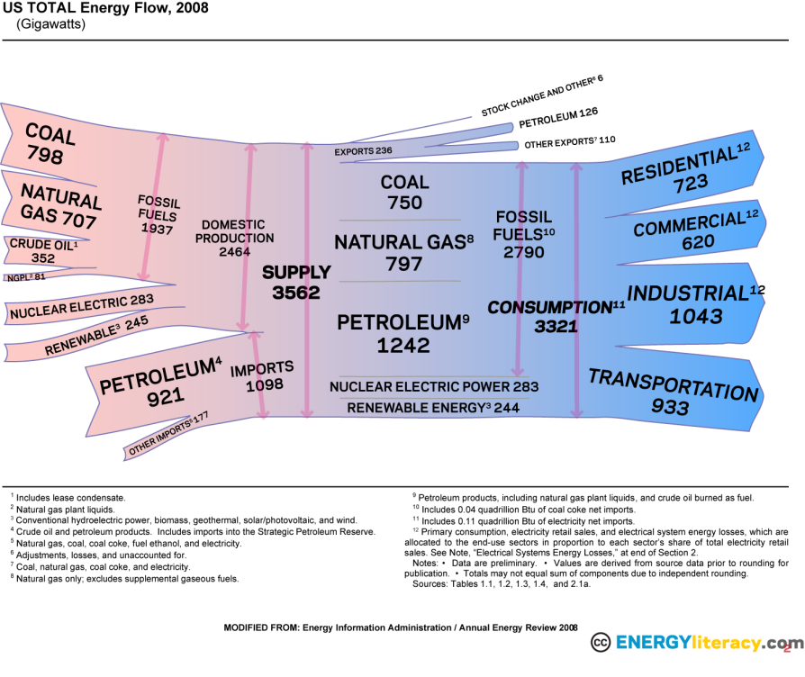
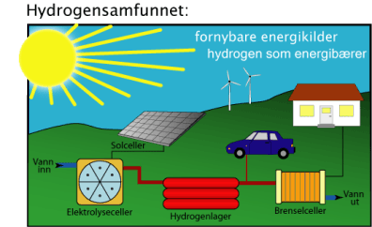
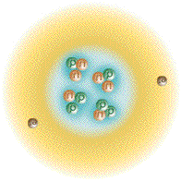
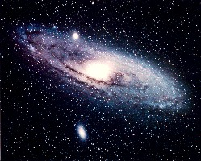
Kap 1. De store linjene
Et materiale er et fast stoff
som kan brukes til noe
Ressurser
Miljø og klima
Energi først og sist

Slide 4
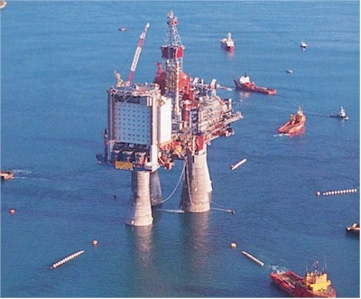

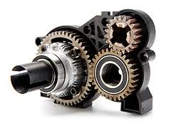
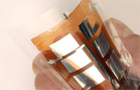
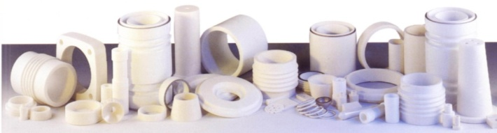
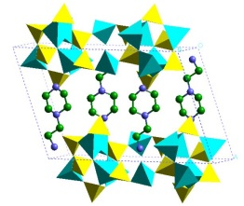
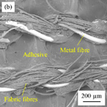
Kap 1. Materialtyper
Konstruksjonsmaterialer
Funksjonelle materialer
Metaller
Keramer
Plast (polymerer)
Hybridmaterialer
Komposittmaterialer

Slide 5
Kap. 2 Ytre energi; krefter og felt
  Krefter og bevegelse
  Posisjon, hastighet, kraft, masse, akselerasjon
  Bevegelsesmengde, impuls
  Kinetisk energi
  Krefter og felt
    Gravitasjonelt
    Elektrisk
    Magnetisk
  Potensiell energi
.

Slide 6
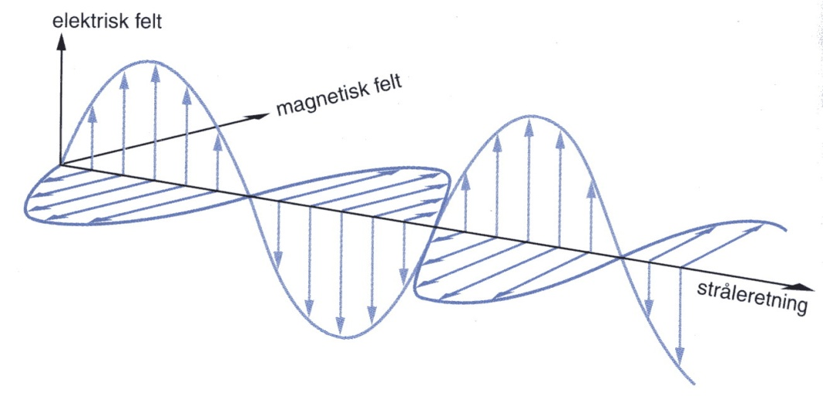
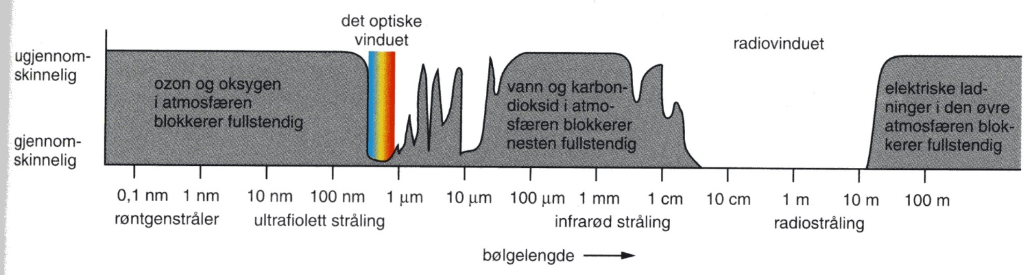
Kap. 2 - Stråling

Slide 7
Kap. 3 Termodynamikk – indre energi – varme - entalpi
Mange definisjoner og forutsetninger
Spontane reaksjoner
Systemer
Tilstandsfunksjoner
Indre energi - temperatur - varme – arbeid
Volumarbeid
Elektrisk arbeid
Reversible og irreversible prosesser
Entalpiendring: varmeendring ved konstant trykk

Slide 8
Kap. 3 Entropi
Entropi er et mål for uorden
Entropien øker fra kondenserte faser til gass (ca. 120 J/molK)
S = k lnW

Slide 9
Kap. 3 Gibbs energi
Lukket system:
G = H - TS
ΔG = ΔH - TΔS
Spontane reaksjoner:
  ΔG = ΔH - TΔS < 0
Ved likevekt:
  ΔG = ΔH - TΔS = 0

Slide 10
Kap. 3 Standardbetingelser
Standardbetingelser definerer et standard trykk (1 bar)
Standardbetingelser definerer en temperatur (298.15 K om ikke annet er angitt)
Entropien til reaktanter og produkter endrer seg med aktiviteten.
Aktiviteten er definert i forhold til en standard tilstand
  1 bar
  1 m = 1 M
  Rent stoff for kondenserte faser
  Plassfraksjon = 1 for defekter

Slide 11
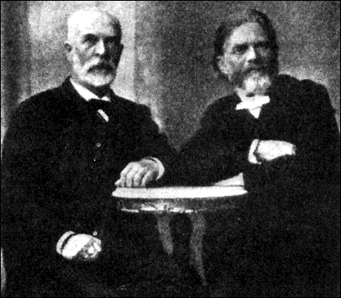


Likevekt !
Generell relasjon mellom Gibbs energi-forandring og reaksjons-kvotient Q:
Ved likevekt: Δ_{r}G = 0:
Ved likevekt: Q = K, likevektskonstanten (massevirkningskoeffisienten)

Slide 12
Kap 3. Entalpier, entropier, Gibbs energier
Endringer i termodynamiske egenskaper er gitt ved differansen mellom produkter og reaktanter
Noen eksempler…

Slide 13
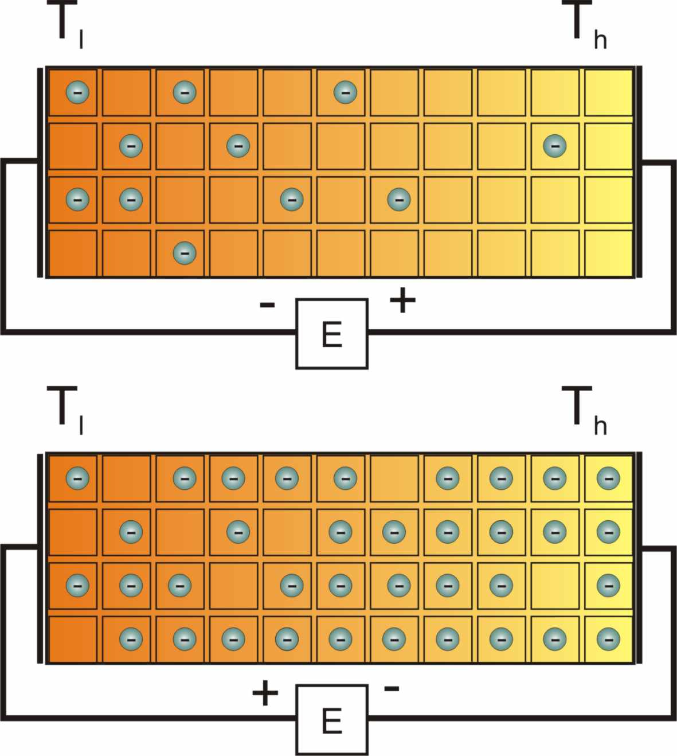
n- og p-leder
Lav temperatur Høy
Lav uorden Høy
Høy konsentrasjon Lav
- elektrisk potensial +
Negative ladningsbærere i et materiale med én plass per bærer
n-leder
Okkupasjonstall av negative bærere < ½
p-leder
Okkupasjonstall av negative bærere > ½
Lav temperatur Høy
Lav uorden Høy
Lav konsentrasjon Høy
+ elektrisk potensial -

Slide 14
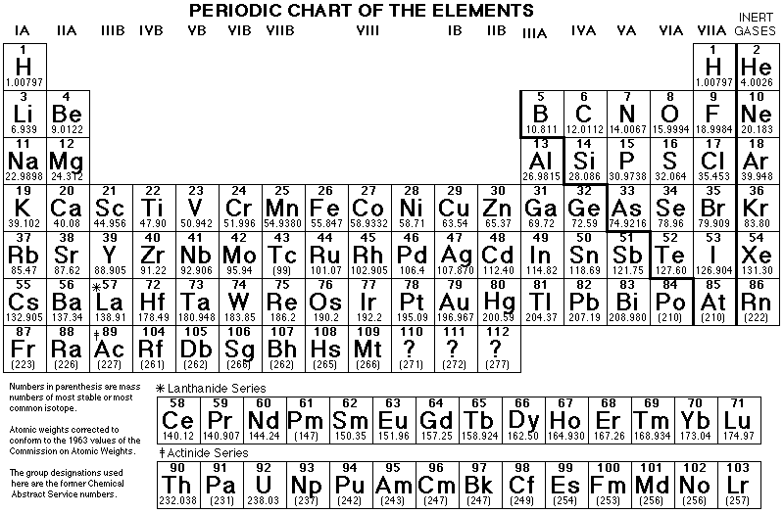
Kap. 4 Periodesystemet

Slide 15
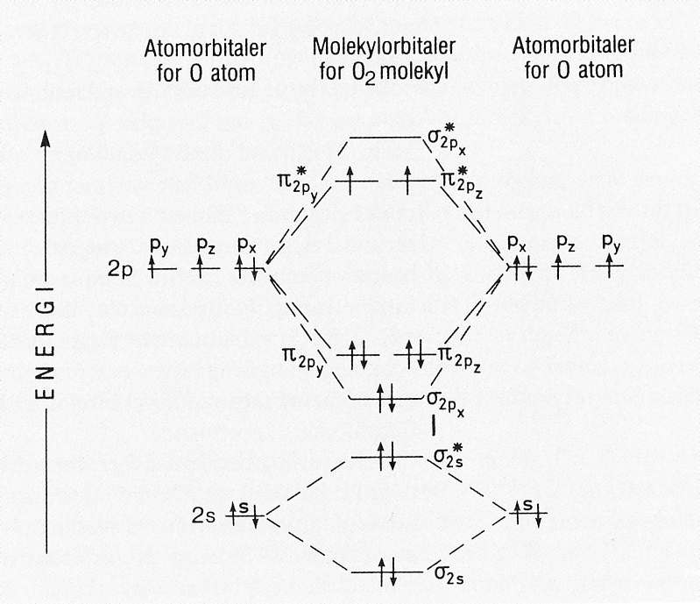
Kap. 5 Bindinger
Elektronenes energier
Atomorbitaler – molelylorbitaler (MO)
Bindingstyper
  Kovalent
    Polart kovalent
    Hydrogenbindinger
    Van der Waalske bindinger
  Metallisk
  Ionisk
Støkiometri
Formelle oksidasjonstall
Elektronegativitet
Full oktett

Slide 16
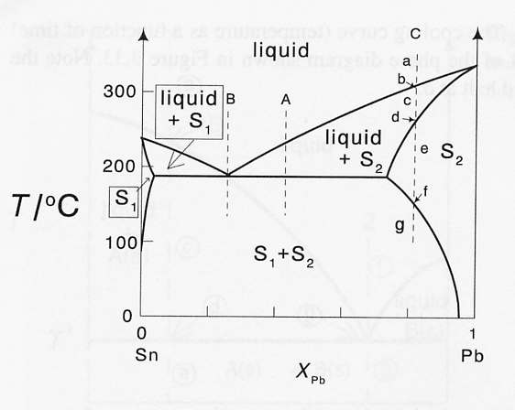
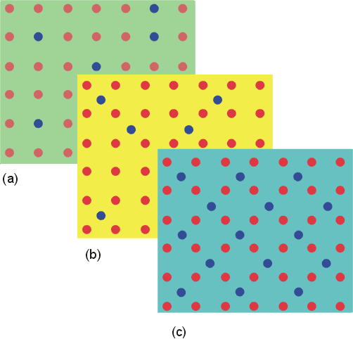
Kap. 5 Faste løsninger - fasediagram
Substitusjonell løsning
Interstitiell løsning
Støkiometrisk forbindelse

Slide 17
Kap. 5 - bindinger og forbindelser
Type forbindelse
Aggregattilstand, mekaniske egenskaper
Typiske elektriske egenskaper
Andre typiske egenskaper
Kovalente
Molekyler
Gasser, væsker, faste stoffer med lave smeltepunkt
Oftest isolerende
2-dim. sjikt
Myke, sjiktstrukturer, smøremidler
3-dim. nettverk
Svært harde
Isolatorer, halvledere
Metalliske
Myke, duktile
Metalliske ledere
Metallisk glans
Ioniske
Harde, sprø
Isolatorer ved lav temperatur, ionisk ledning i smelte, løses i vann som ioner
Saltaktige

Slide 18
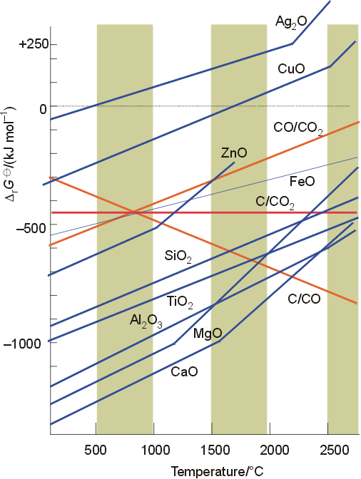
Kap. 6 Kjemiske likevekter
Likevektsdata for et stoff eller en reaksjon kan gis som
Standard Gibbs energi eller entalpi og entropi
Likevektskonstanter
  Syrekonstanter
  Basekonstanter
  Løselighetsprodukt
Redoks
  Ellingham diagram
  Reduksjonspotensialer
  Latimerdiagram
  (Frost, Pourbaix)
ClO₄⁻ ClO₃⁻ ClO₂⁻ ClO⁻ Cl₂ Cl⁻
pH=14
+0.37 +0.30 +0.68 +0.42 +1.36

Slide 19
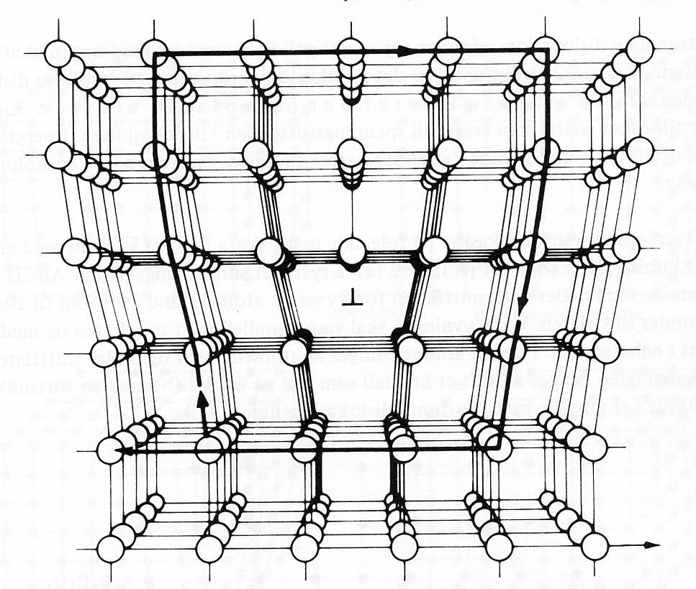
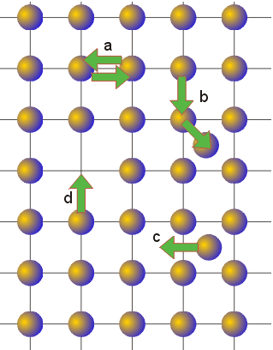
Kap. 7 Struktur og defekter
,
Struktur
  Langtrekkende orden vs nærorden
  Pakking av kuler fcc, hcp, bcc, sc
  Hulrom
  NaCl, CaTiO₃
Defekter
  Elektroniske defekter
  Punktdefekter
    Vakanser, interstitielle, substitusjonelle
  1-dimensjonale defekter
    Dislokasjoner
  2-dimensjonale defekter
    Korngrenser, overflater
,
,

Slide 20
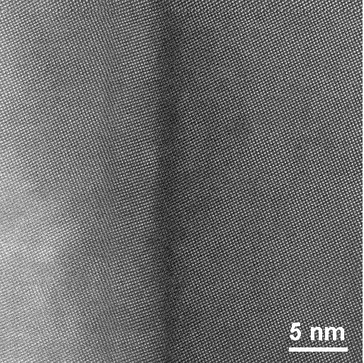

Slide 21
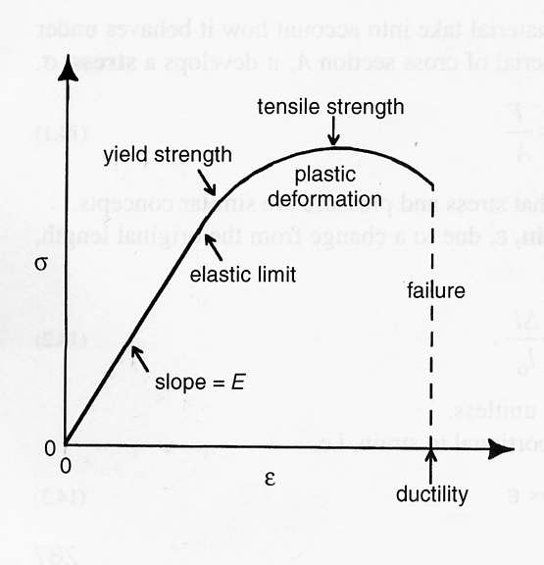
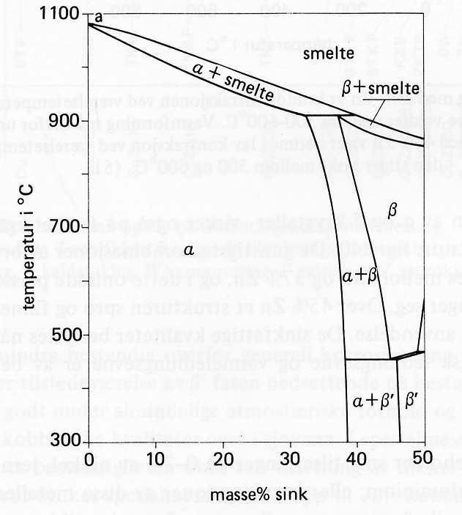
Kap. 8 Mekaniske egenskaper - konstruksjonsmaterialer
Elastisk og uelastisk deformasjon
Stivhet, hardhet
Kraft, areal, spenning, deformasjon
Herding
Metaller
Keramer
Polymerer
Kompositter
Bio

Slide 22
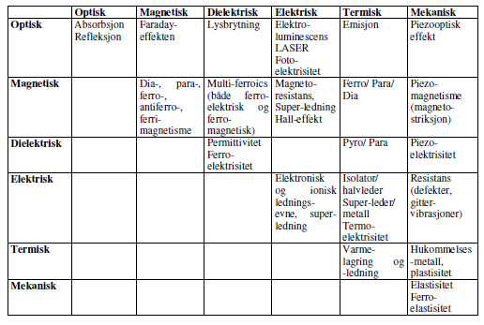
Kap. 9 Fysikalske egenskaper

Slide 23
Kap. 10 - Energikilder og –bruk med hydrogenlagring
Kjerne-
kraft
Geo-
varme
Tide-
vann
Fornybar solenergi
direkte indirekte
Kilder
Fordeling
Lagring
Transport
Bruk
Fossile
brensel
(ikke-
fornybar
energi)
Sol-
varme
Foto-
voltaisk
Bio
Vind,
bølge
Vann-
kraft
Elektrolyse
Hydrogen
Brenselcelle
Motor
Varme
Elektrisitet

Slide 24
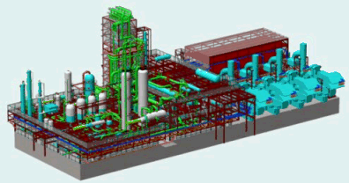
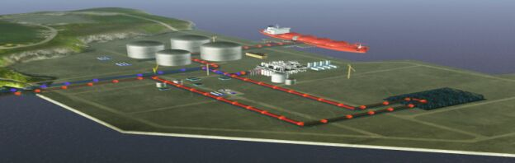
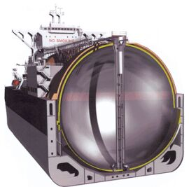
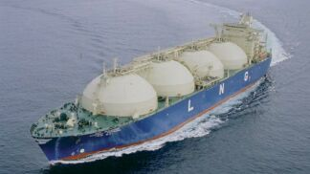
Naturgass
Kårstø: 3,5 TWh
  Typisk sammensetning:
      70% CH₄
      10% C₂H₆
      15% C₃H₈
      5% andre
  LNG (Liquefied Natural Gas)
  Lave svovelinnhold
  Viktige reaksjoner:
    Partiell oksidasjon til syntesegass
      CH₄ + ½O₂ = CO + 2H₂
    Dampreformering til syntesegass
      CH₄ + H₂O = CO + 3H₂
    Vann-skift
      CO + H₂O = CO₂ + H₂
    Metanolsyntese
      CO + 2H₂ = CH₃OH
    Dimerisering, eks.
      2CH₄ = C₂H₆ + H₂
CCS
Snøhvitfeltets planlagte ilandførings- og LNG-anlegg på Melkøya ved Hammerfest
Dagens LNG-skip, utviklet av Kværner
Figurer: Statoil

Slide 25
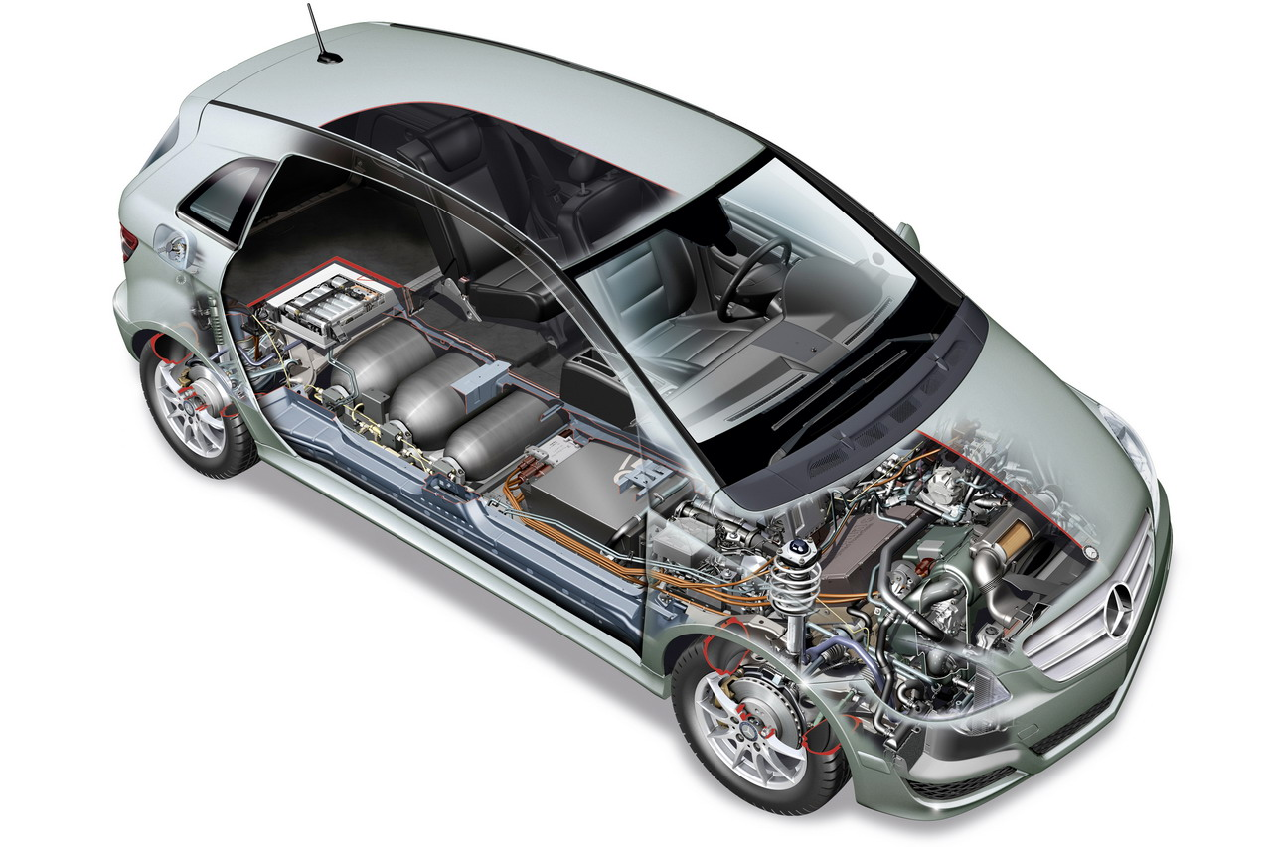
Kap. 11 Konvertering og lagring av energi
Hvor får vi elektrisitet fra?
  I dag
  I morgen
  Fornybart
  Bærekraftig
Transport
  I dag
  I morgen
Kjenn turbiner
Kjenn en brenselcelle
Kjenn et batteri

Slide 26
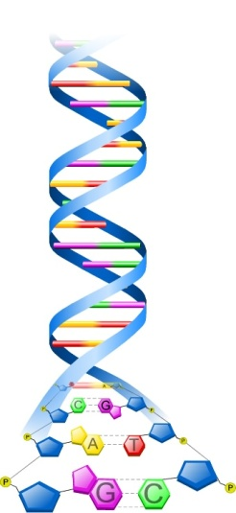
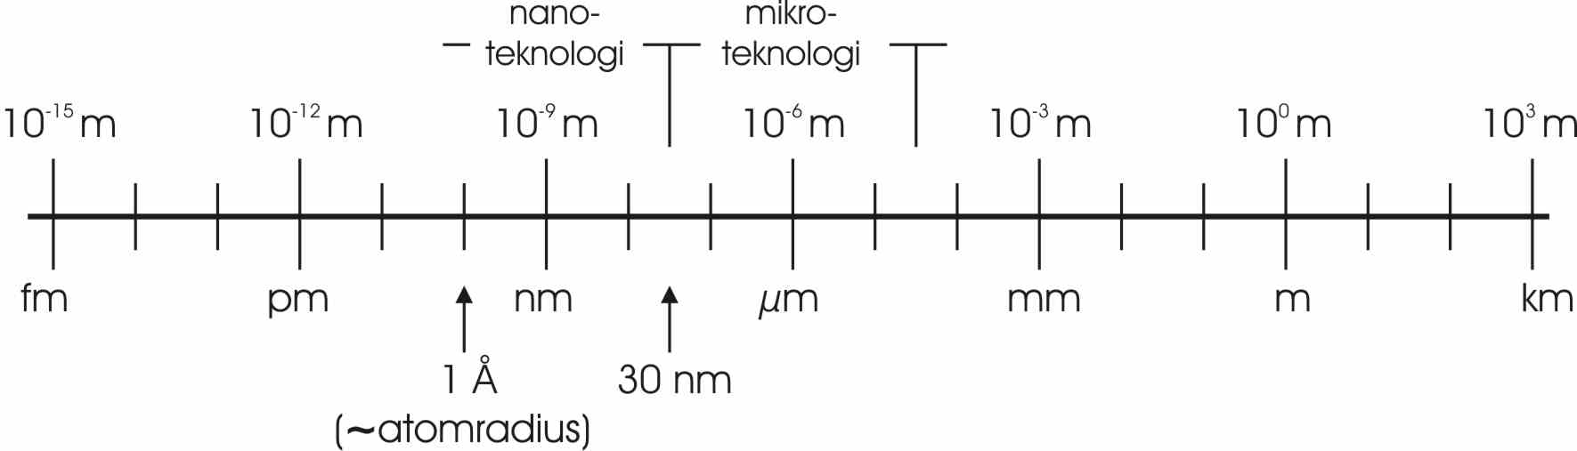
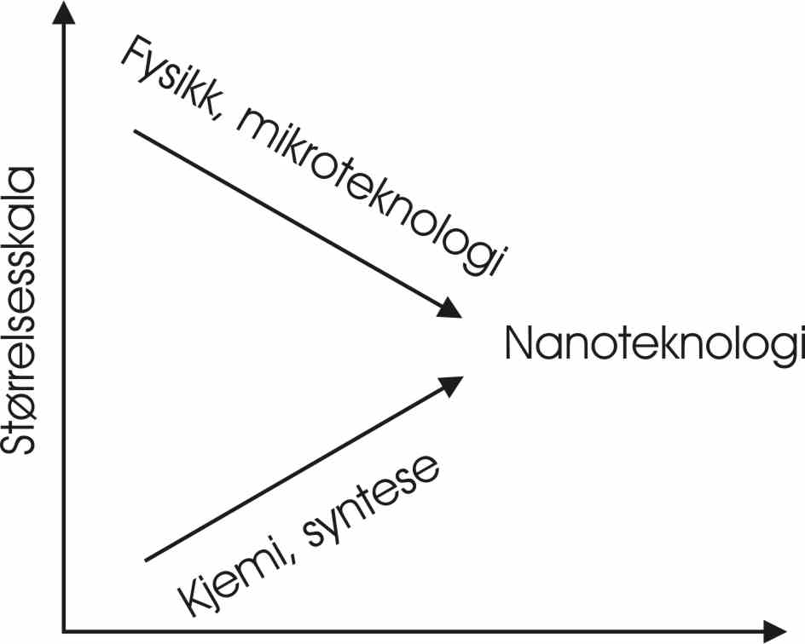
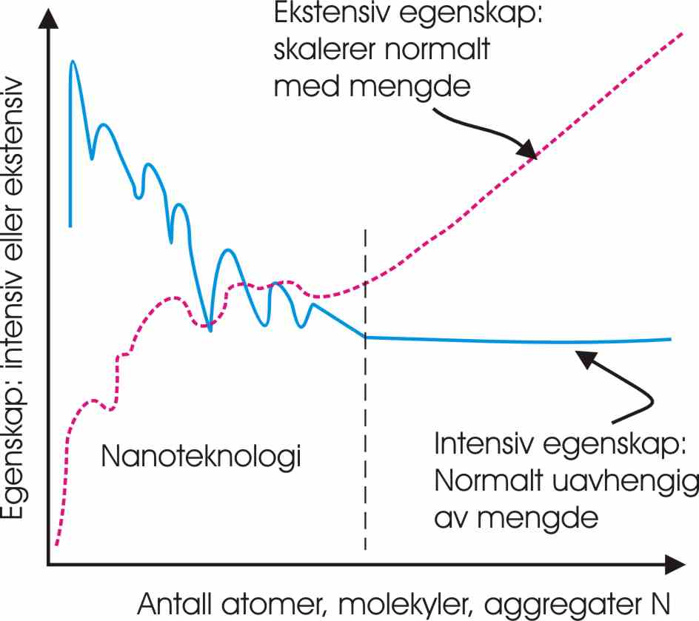
Kap. 12 Nanoteknologi - definisjoner
Definisjonene
Størrelse
Fysikk-kjemi
Top-down
Bottom-up
Konvergerende teknologier
Fra bulk-egenskaper og energibånd til
  Overflate-egenskaper
  Diskrete energier

Slide 27
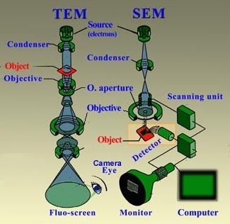
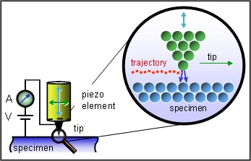
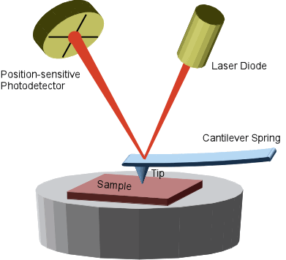
Kap. 12 Nanoteknologi - verktøyene
Elektronmikroskop
  TEM
  SEM
Sveip-probe-mikroskop (SPM)
  STM
  AFM
Fremstilling
  Top-down
  Bottom-up
Manipulasjon

Slide 28
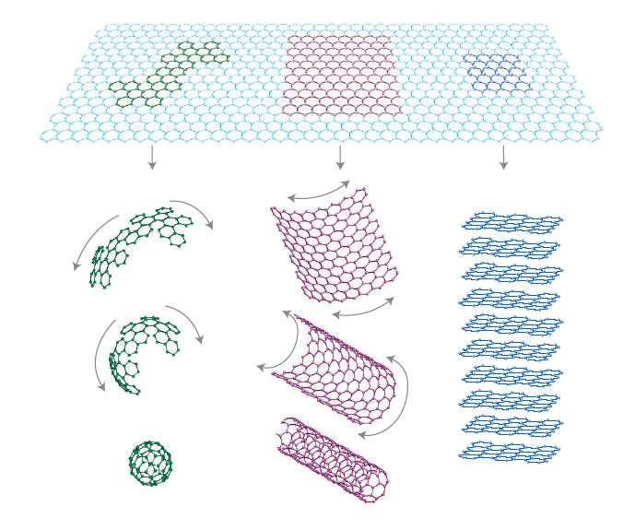
Kap. 12 – Nanoteknologi – Materialene - Karbon
Diamant
Grafitt
Grafen
C₆₀
Rør
Koner, horn, ….
Vite litt om hver av dem!

Slide 29
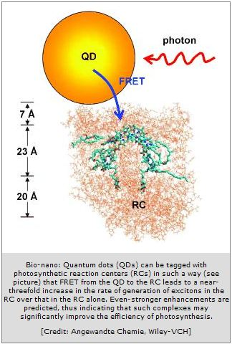
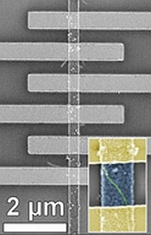
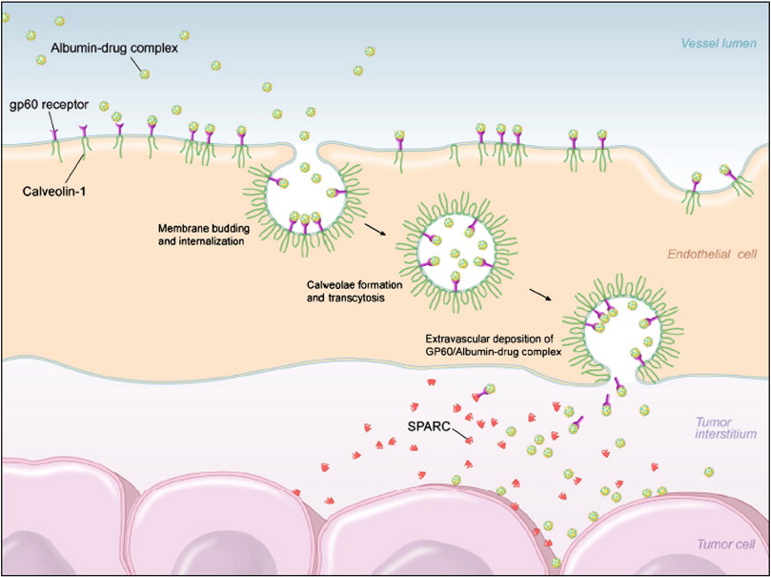
Kap. 12 Nanoteknologi - Teknologiene
Elektronikk
  Prosessorer
  Datalagring
  Spintronics
Solceller og fotoelektrokjemi
Katalyse
Elektrokatalyse
Bionano og medisin
HMS og ELSA

Slide 30
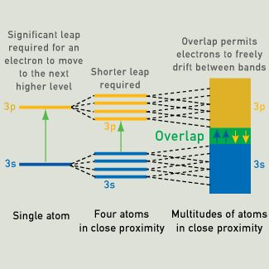
Atomer – elektroner - bindinger – faste stoffer - nanoteknologi

Slide 31
